Slide 1
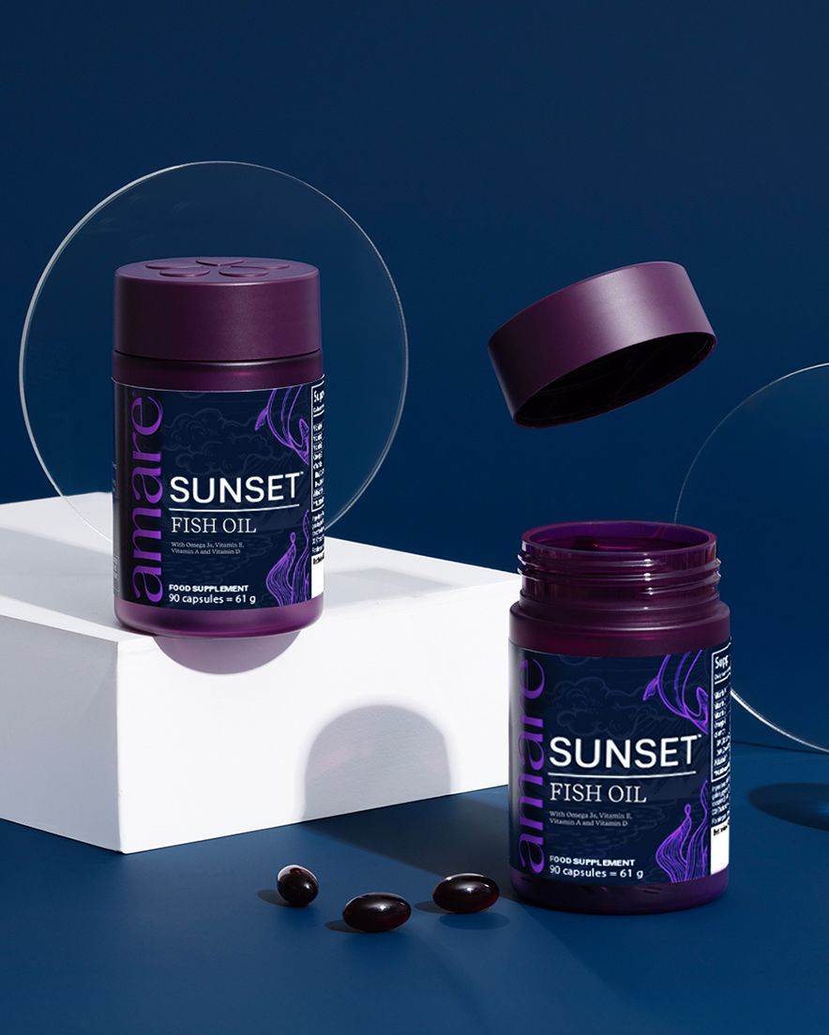


Sunset™
1
Copyright © 2025 Amare Global. Alle Rechte vorbehalten.

Slide 2
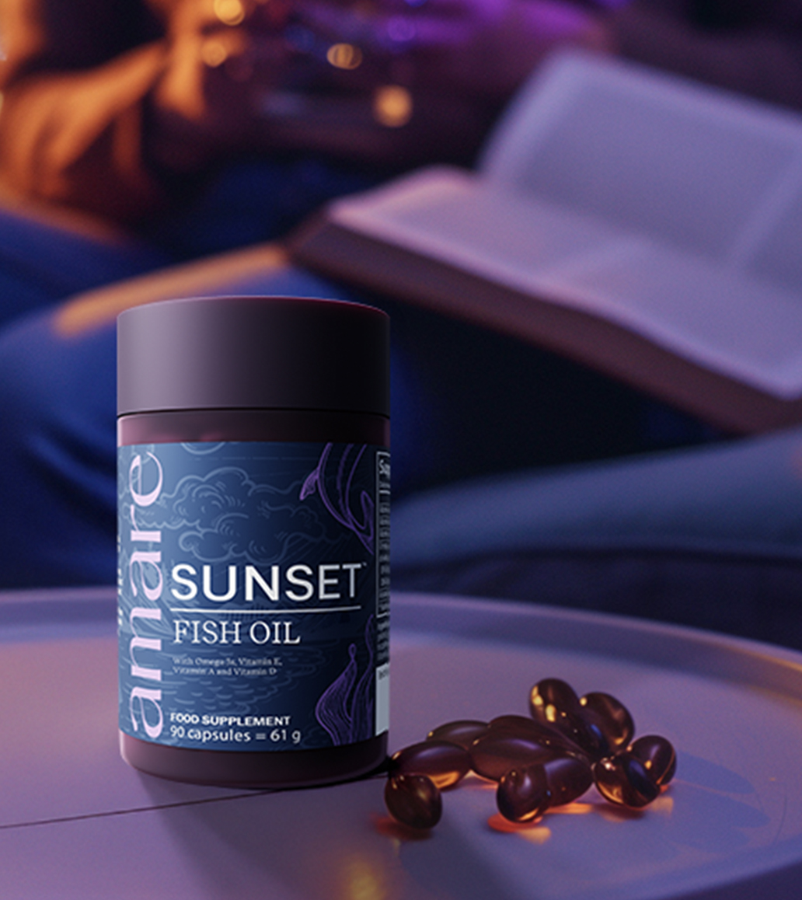
Amare Sunset™
Was es ist?
Was Amare Sunset™ von anderen Nahrungsergänzungsmitteln unterscheidet, ist seine einzigartige Mischung aus Inhaltsstoffen. Jeder Inhaltsstoff wird sorgfältig ausgewählt und bezogen, um maximale Wirksamkeit zu gewährleisten. Die Vitamine und Nährstoffe in Amare Sunset™ werden außerdem leicht vom Körper aufgenommen, sodass Sie sicher sein können, dass Sie das Beste aus jeder Dosis herausholen.
Amare Sunset™ liefert Vitamin E in seiner natürlichen Form (D-alpha-Tocopherol), das dafür bekannt ist, die Zellen vor oxidativem Stress zu schützen. Zusätzlich enthält es Vitamin A, das wesentlich zur Erhaltung normaler Sehkraft, Hautgesundheit und Immunfunktion beiträgt.
*HINWEIS: Amare-Produkte sind nicht dazu bestimmt, Krankheiten oder medizinische Zustände zu diagnostizieren, zu behandeln, zu heilen oder zu verhindern. Bitte bewahren Sie Ihre Amare-Produkte außerhalb der Reichweite von kleinen Kindern auf. Nur für Erwachsene. Die angegebenen gesundheitsbezogenen Angaben sind gültig, sofern die in dem Nahrungsergänzungsmittel enthaltenen Vitamine und Mineralstoffe in den durch die geltenden Vorschriften festgelegten Mengen vorhanden sind. Die hier bereitgestellten Informationen stammen aus wissenschaftlichen Studien, die an bestimmten Inhaltsstoffen der Amare-Produkte durchgeführt wurden. Diese Studien wurden nicht direkt an den Amare-Produkten selbst durchgeführt. Daher dürfen die Ergebnisse dieser Studien nicht als direkter Nachweis für die Wirkungen oder Vorteile der Amare-Produkte interpretiert werden.
2
Copyright © 2025 Amare Global. Alle Rechte vorbehalten.

Slide 3
Amare Sunset™
Was es ist?
Vitamin D3, oft als „Sonnenvitamin“ bezeichnet, trägt zur Erhaltung starker Knochen und der Immunfunktion bei und spielt eine Rolle für das allgemeine geistige Wohlbefinden. Amare Sunset™ enthält Vitamin A in Form von Retinylpalmitat, einer Form von Vitamin A, die für ihre effiziente Bioverfügbarkeit im Körper bekannt ist. Retinylpalmitat liefert Vitamin A direkt, im Gegensatz zu Beta-Carotin, das der Körper erst in Vitamin A umwandeln muss. Es trägt zur Erhaltung normaler Sehkraft, gesunder Haut und zur Unterstützung der normalen Immunfunktion bei.
*HINWEIS: Amare-Produkte sind nicht dazu bestimmt, Krankheiten oder medizinische Zustände zu diagnostizieren, zu behandeln, zu heilen oder zu verhindern. Bitte bewahren Sie Ihre Amare-Produkte außerhalb der Reichweite von kleinen Kindern auf. Nur für Erwachsene. Die angegebenen gesundheitsbezogenen Angaben sind gültig, sofern die in dem Nahrungsergänzungsmittel enthaltenen Vitamine und Mineralstoffe in den durch die geltenden Vorschriften festgelegten Mengen vorhanden sind. Die hier bereitgestellten Informationen stammen aus wissenschaftlichen Studien, die an bestimmten Inhaltsstoffen der Amare-Produkte durchgeführt wurden. Diese Studien wurden nicht direkt an den Amare-Produkten selbst durchgeführt. Daher dürfen die Ergebnisse dieser Studien nicht als direkter Nachweis für die Wirkungen oder Vorteile der Amare-Produkte interpretiert werden.
3
Copyright © 2025 Amare Global. Alle Rechte vorbehalten.

Slide 4
Amare Sunset™
Was es ist?
Amare Sunset™ enthält außerdem Omega-3-Fettsäuren EPA und DHA, die zur normalen Herzfunktion beitragen (die positiven Effekte werden bei einer täglichen Aufnahme von 250 mg EPA und DHA erzielt). DHA unterstützt zusätzlich die normale Gehirnfunktion und Sehkraft (die positiven Effekte werden bei einer täglichen Aufnahme von 250 mg DHA erzielt). Wählen Sie Amare Sunset™, um Ihren Körper täglich zuverlässig mit wichtigen Nährstoffen wie den Vitaminen A, D, E und Omega-3- Fettsäuren zu versorgen.
*HINWEIS: Amare-Produkte sind nicht dazu bestimmt, Krankheiten oder medizinische Zustände zu diagnostizieren, zu behandeln, zu heilen oder zu verhindern. Bitte bewahren Sie Ihre Amare-Produkte außerhalb der Reichweite von kleinen Kindern auf. Nur für Erwachsene. Die angegebenen gesundheitsbezogenen Angaben sind gültig, sofern die in dem Nahrungsergänzungsmittel enthaltenen Vitamine und Mineralstoffe in den durch die geltenden Vorschriften festgelegten Mengen vorhanden sind. Die hier bereitgestellten Informationen stammen aus wissenschaftlichen Studien, die an bestimmten Inhaltsstoffen der Amare-Produkte durchgeführt wurden. Diese Studien wurden nicht direkt an den Amare-Produkten selbst durchgeführt. Daher dürfen die Ergebnisse dieser Studien nicht als direkter Nachweis für die Wirkungen oder Vorteile der Amare-Produkte interpretiert werden.
4
Copyright © 2025 Amare Global. Alle Rechte vorbehalten.

Slide 5
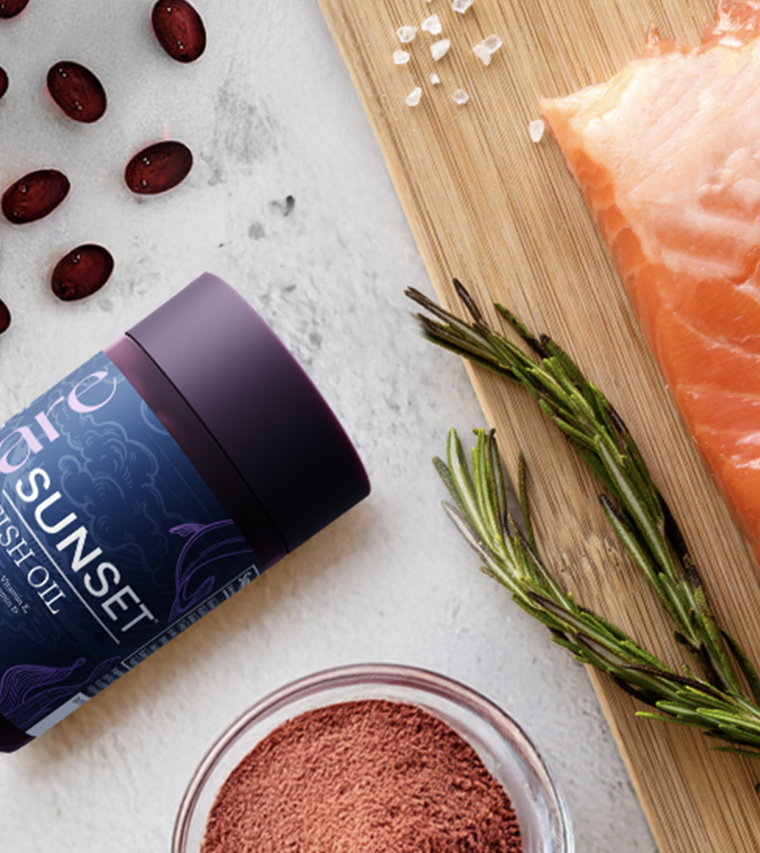
Amare Sunset™
Wie es funktioniert?
Omega-3-Fettsäuren sind essentielle Nährstoffe, die vom menschlichen Körper nicht selbst hergestellt werden können und daher über die Ernährung oder Nahrungsergänzung zugeführt werden müssen. Amare Sunset™ liefert hochwertige Omega-3- Fettsäuren (EPA und DHA), die verantwortungsvoll aus Wildfischen, einschließlich Lachs, gewonnen werden, der für seine natürliche Reinheit bekannt ist. Machen Sie Amare Sunset™ zu einem Teil Ihrer täglichen Gesundheitsroutine, um diese wichtigen Systeme Ihres Körpers zu unterstützen und ein gesundes Leben zu fördern.
*HINWEIS: Amare-Produkte sind nicht dazu bestimmt, Krankheiten oder medizinische Zustände zu diagnostizieren, zu behandeln, zu heilen oder zu verhindern. Bitte bewahren Sie Ihre Amare-Produkte außerhalb der Reichweite von kleinen Kindern auf. Nur für Erwachsene. Die angegebenen gesundheitsbezogenen Angaben sind gültig, sofern die in dem Nahrungsergänzungsmittel enthaltenen Vitamine und Mineralstoffe in den durch die geltenden Vorschriften festgelegten Mengen vorhanden sind. Die hier bereitgestellten Informationen stammen aus wissenschaftlichen Studien, die an bestimmten Inhaltsstoffen der Amare-Produkte durchgeführt wurden. Diese Studien wurden nicht direkt an den Amare-Produkten selbst durchgeführt. Daher dürfen die Ergebnisse dieser Studien nicht als direkter Nachweis für die Wirkungen oder Vorteile der Amare-Produkte interpretiert werden.
5
Copyright © 2025 Amare Global. Alle Rechte vorbehalten.

Slide 6
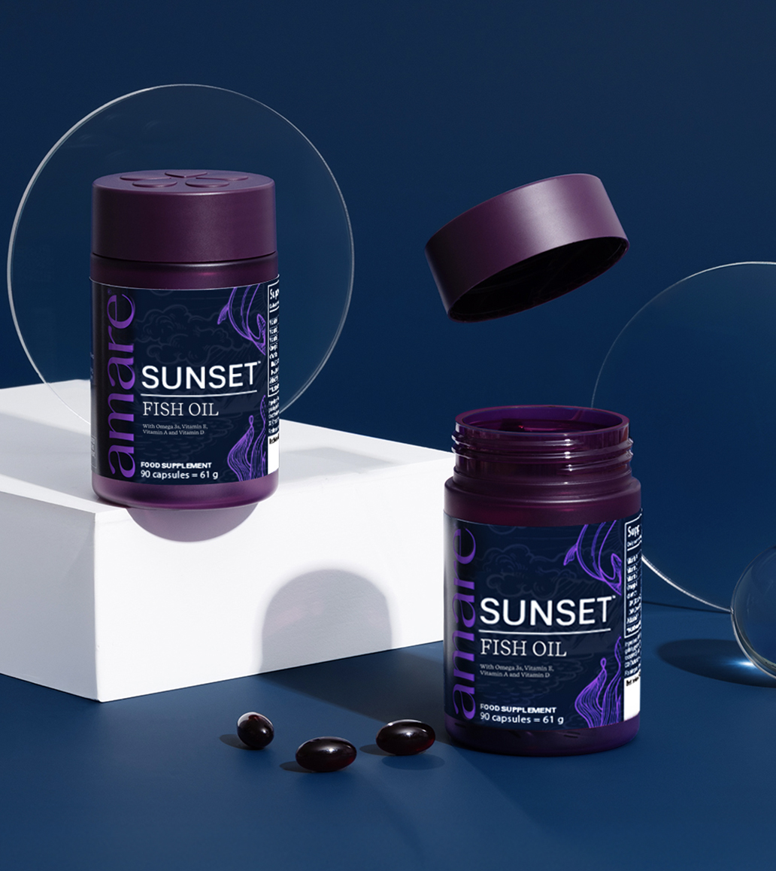

Amare Sunset™
Warum Sie es lieben werden?
Amare Sunset™ ist eine eigens entwickelte Kombination aus EPA und DHA, gewonnen aus Wildfischölen (einschließlich Wildlachs unter anderen Wildfischen), Vitamin A, Vitamin E und dem wichtigen Vitamin D. Sunset bietet Fischöl als Quelle für Omega-3 (EPA und DHA), die kraftvollen Vitamine A, D und E sowie D-alpha-Tocopherol als wichtigen Systemunterstützer für maximalen antioxidativen Schutz.
Mit Amare Sunset™ können Sie sicher sein, dass Sie Ihrem Körper essentielle Nährstoffe zuführen, die Ihr allgemeines Wohlbefindenunterstützen. Eine sorgfältig formulierte, synergistische Mischung aus den Vitaminen A, D, E und Astaxanthin sowie Ihr täglicher Partner für ausgewogene Omega-3-Fettsäuren.
*HINWEIS: Amare-Produkte sind nicht dazu bestimmt, Krankheiten oder medizinische Zustände zu diagnostizieren, zu behandeln, zu heilen oder zu verhindern. Bitte bewahren Sie Ihre Amare-Produkte außerhalb der Reichweite von kleinen Kindern auf. Nur für Erwachsene. Die angegebenen gesundheitsbezogenen Angaben sind gültig, sofern die in dem Nahrungsergänzungsmittel enthaltenen Vitamine und Mineralstoffe in den durch die geltenden Vorschriften festgelegten Mengen vorhanden sind. Die hier bereitgestellten Informationen stammen aus wissenschaftlichen Studien, die an bestimmten Inhaltsstoffen der Amare-Produkte durchgeführt wurden. Diese Studien wurden nicht direkt an den Amare-Produkten selbst durchgeführt. Daher dürfen die Ergebnisse dieser Studien nicht als direkter Nachweis für die Wirkungen oder Vorteile der Amare-Produkte interpretiert werden.
6
6
6
6
Copyright © 2025 Amare Global. Alle Rechte vorbehalten.

Slide 7
Amare Sunset™
Anwendung?
Nehmen Sie 3 Kapseln zusammen mit Ihrer Abendmahlzeit ein. Überschreiten Sie die empfohlene Tagesdosis nicht. Nur für Erwachsene. 90 Kapseln (für 1 Monat Anwendung). Dieses Produkt sollte eine abwechslungsreiche Ernährung und eine gesunde Lebensweise nicht ersetzen. Außerhalb der Reichweite von Kindern aufbewahren. Nicht verwenden oder konsumieren, wenn das Sicherheitssiegel fehlt oder beschädigt ist. Konsultieren Sie einen Arzt, bevor Sie dieses Produkt verwenden, wenn Sie schwanger sind, stillen oder sich in medizinischer Behandlung befinden.
*HINWEIS: Amare-Produkte sind nicht dazu bestimmt, Krankheiten oder medizinische Zustände zu diagnostizieren, zu behandeln, zu heilen oder zu verhindern. Bitte bewahren Sie Ihre Amare-Produkte außerhalb der Reichweite von kleinen Kindern auf. Nur für Erwachsene. Die angegebenen gesundheitsbezogenen Angaben sind gültig, sofern die in dem Nahrungsergänzungsmittel enthaltenen Vitamine und Mineralstoffe in den durch die geltenden Vorschriften festgelegten Mengen vorhanden sind. Die hier bereitgestellten Informationen stammen aus wissenschaftlichen Studien, die an bestimmten Inhaltsstoffen der Amare-Produkte durchgeführt wurden. Diese Studien wurden nicht direkt an den Amare-Produkten selbst durchgeführt. Daher dürfen die Ergebnisse dieser Studien nicht als direkter Nachweis für die Wirkungen oder Vorteile der Amare-Produkte interpretiert werden.
7
Copyright © 2025 Amare Global. Alle Rechte vorbehalten.

Slide 8
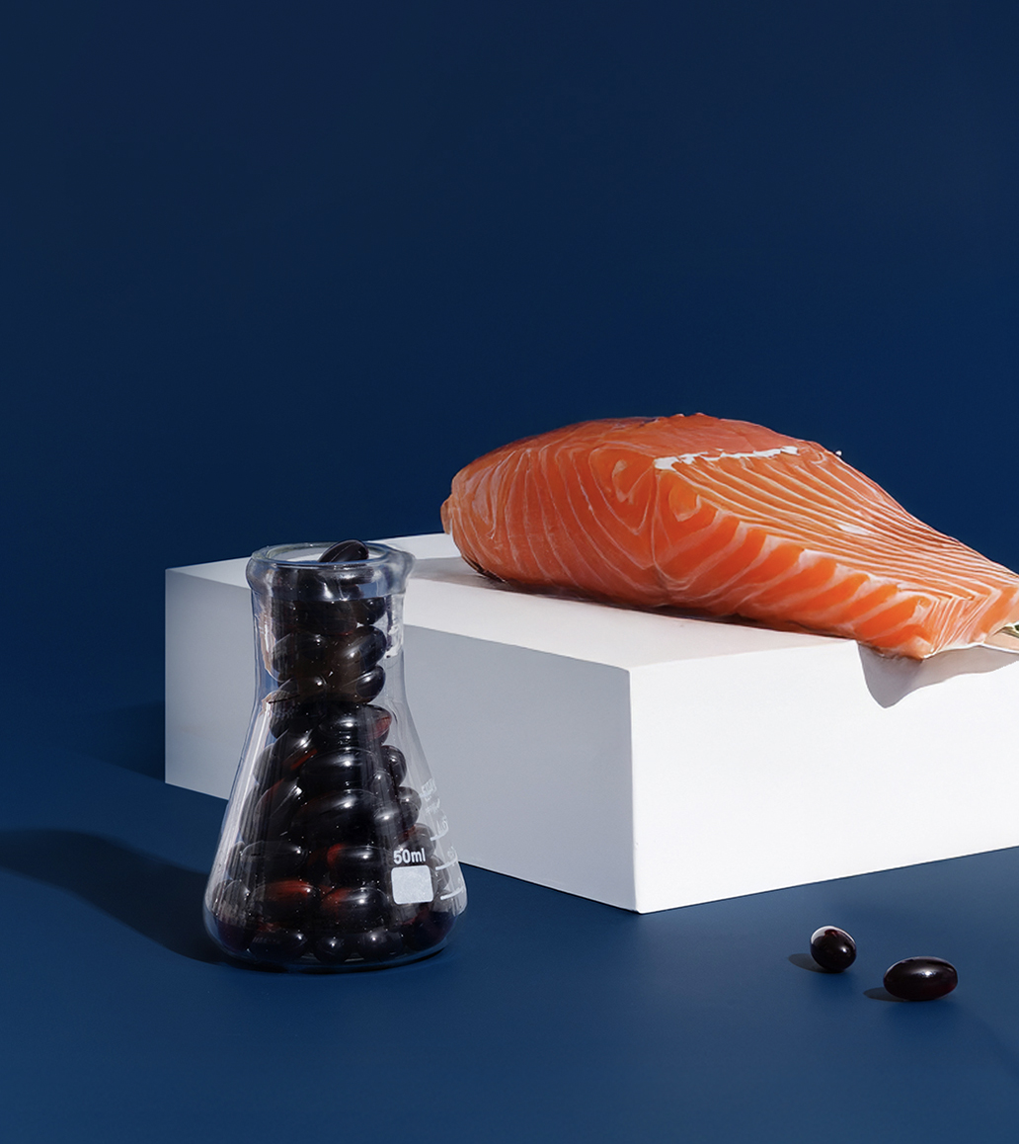
Amare Sunset™
Die WISSENSCHAFT von
Amare Sunset™
Amare Sunset™ ist ein tägliches Nahrungsergänzungsmittel, das mit sorgfältig ausgewählten, natürlich gewonnenen Omega-3-Fettsäuren und Vitamin E formuliert wurde, um Ihr allgemeines Wohlbefinden zu unterstützen. Diese Premium-Mischung liefert essenzielle fettlösliche Nährstoffe wie Vitamin D3, EPA und DHA (Omega-3), Astaxanthin sowie Vitamin E (d-Alpha-Tocopherol) und Vitamin A (Retinylpalmitat). Integrieren Sie Amare Sunset™ in Ihre tägliche Routine, um die lebenswichtigen Körpersysteme zu nähren und zu erhalten. Es hilft Ihnen, das Leben jeden Tag mit Vitalität und Selbstvertrauen zu genießen, während es gleichzeitig das Wohlbefinden von Gehirn und Herz unterstützt.
*HINWEIS: Amare-Produkte sind nicht dazu bestimmt, Krankheiten oder medizinische Zustände zu diagnostizieren, zu behandeln, zu heilen oder zu verhindern. Bitte bewahren Sie Ihre Amare-Produkte außerhalb der Reichweite von kleinen Kindern auf. Nur für Erwachsene. Die angegebenen gesundheitsbezogenen Angaben sind gültig, sofern die in dem Nahrungsergänzungsmittel enthaltenen Vitamine und Mineralstoffe in den durch die geltenden Vorschriften festgelegten Mengen vorhanden sind. Die hier bereitgestellten Informationen stammen aus wissenschaftlichen Studien, die an bestimmten Inhaltsstoffen der Amare-Produkte durchgeführt wurden. Diese Studien wurden nicht direkt an den Amare-Produkten selbst durchgeführt. Daher dürfen die Ergebnisse dieser Studien nicht als direkter Nachweis für die Wirkungen oder Vorteile der Amare-Produkte interpretiert werden.
8
Copyright © 2025 Amare Global. Alle Rechte vorbehalten.

Slide 9
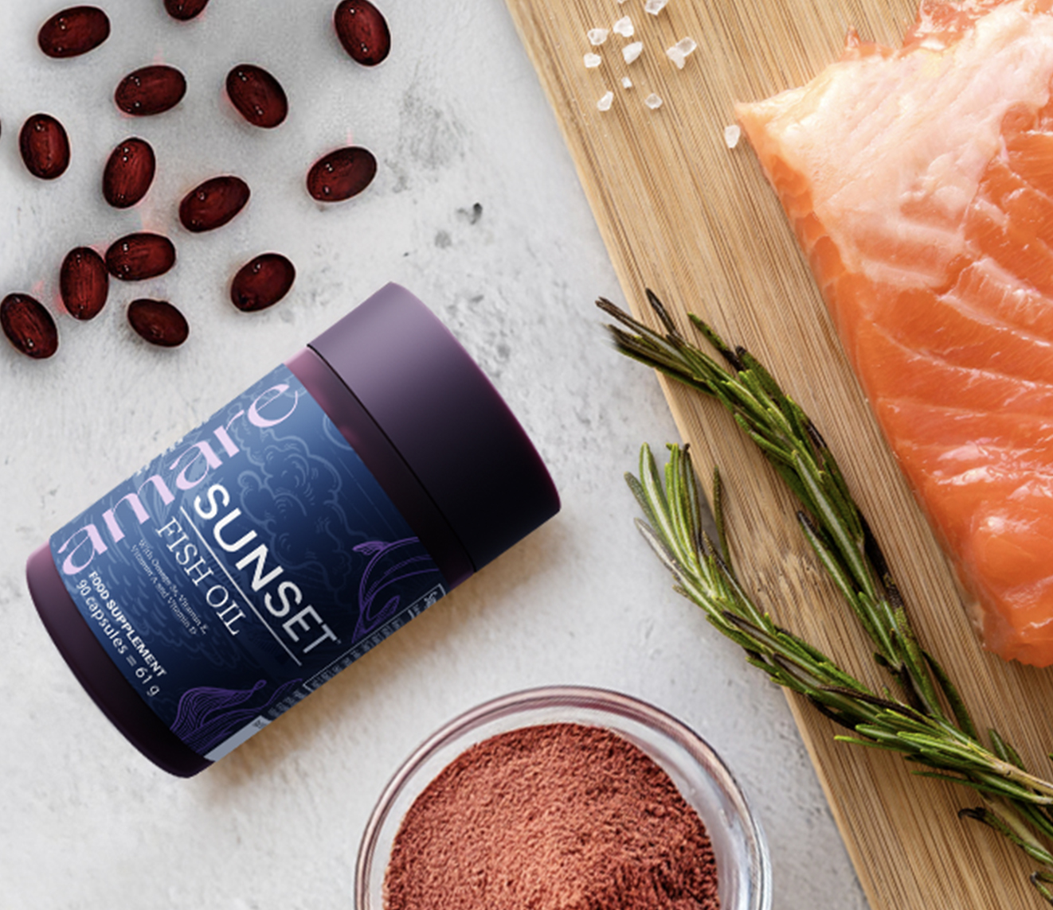

Amare Sunset™
Haupteigenschaften

Slide 10

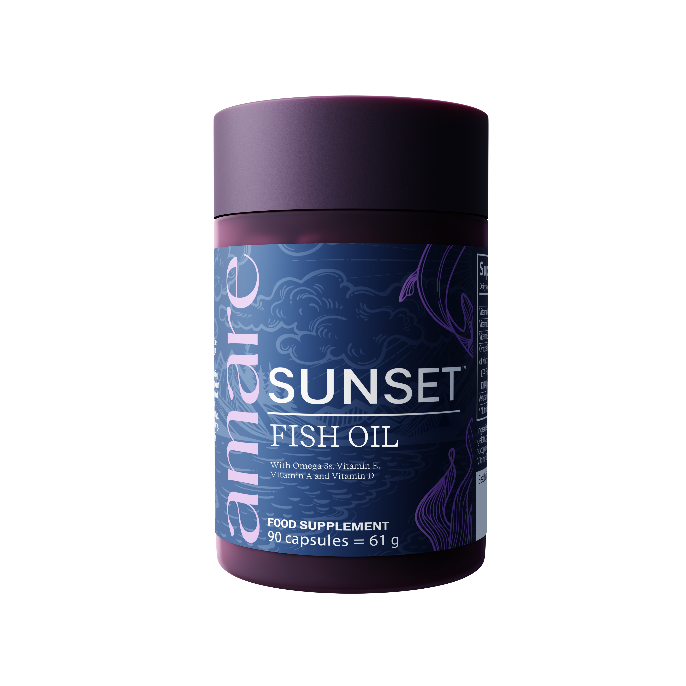



Amare Sunset™
Herz
Wichtige Vorteile
EPA und DHA tragen zur normalen Funktion des Herzens bei.
(die positive Wirkung wird bei einer täglichen Aufnahme von 250 mg
erzielt).
Gehirnfunktion
DHA trägt zur Aufrechterhaltung einer normalen Gehirnfunktion bei.
(die positive Wirkung wird bei einer täglichen Aufnahme von 250 mg
DHA erzielt).
Sehkraft
DHA trägt zur Aufrechterhaltung einer normalen Sehkraft bei.
(die positive Wirkung wird bei einer täglichen Aufnahme von 250mg DHA
erzielt).
Vitamin A in dieser stabilen und bioverfügbaren Form trägt zur Erhaltung einer normalen Sehkraft bei.
*HINWEIS: Amare-Produkte sind nicht dazu bestimmt, Krankheiten oder medizinische Zustände zu diagnostizieren, zu behandeln, zu heilen oder zu verhindern. Bitte bewahren Sie Ihre Amare-Produkte außerhalb der Reichweite von kleinen Kindern auf. Nur für Erwachsene. Die angegebenen gesundheitsbezogenen Angaben sind gültig, sofern die in dem Nahrungsergänzungsmittel enthaltenen Vitamine und Mineralstoffe in den durch die geltenden Vorschriften festgelegten Mengen vorhanden sind. Die hier bereitgestellten Informationen stammen aus wissenschaftlichen Studien, die an bestimmten Inhaltsstoffen der Amare-Produkte durchgeführt wurden. Diese Studien wurden nicht direkt an den Amare-Produkten selbst durchgeführt. Daher dürfen die Ergebnisse dieser Studien nicht als direkter Nachweis für die Wirkungen oder Vorteile der Amare-Produkte interpretiert werden.
Stoffwechsel
Vitamin A trägt zu einem normalen Eisenstoffwechsel bei.
Vitamin D trägt zur normalen Aufnahme/ Verwertung von Calcium und Phosphor bei.
10
Copyright © 2025 Amare Global. Alle Rechte vorbehalten.

Slide 11
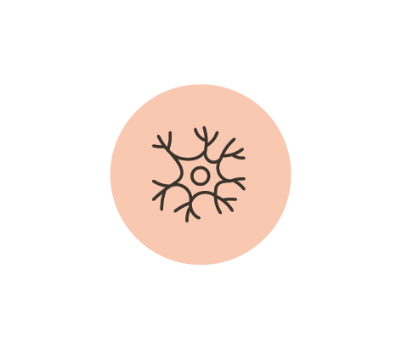



Amare Sunset™
Zellen
Key Benefits
Vitamin A trägt zur Erhaltung normaler Schleimhäute bei.
Vitamin A spielt eine Rolle im Prozess der Zellspezialisierung.
Vitamin D spielt eine Rolle im Prozess der Zellteilung.
Haut
Vitamin A in dieser stabilen und bioverfügbaren Form trägt zur Erhaltung einer normalen Sehkraft, gesunder Haut sowie zur normalen Funktion des Immunsystems bei.
Immunsystem
Vitamin A trägt zu einer normalen Funktion des Immunsystems bei.
Vitamin D trägt zu einer normalen Funktion des Immunsystems bei.
Vitamin E trägt dazu bei, die Zellen vor oxidativem Stress zu schützen und unterstützt so die tägliche Vitalität des Körpers.
*HINWEIS: Amare-Produkte sind nicht dazu bestimmt, Krankheiten oder medizinische Zustände zu diagnostizieren, zu behandeln, zu heilen oder zu verhindern. Bitte bewahren Sie Ihre Amare-Produkte außerhalb der Reichweite von kleinen Kindern auf. Nur für Erwachsene. Die angegebenen gesundheitsbezogenen Angaben sind gültig, sofern die in dem Nahrungsergänzungsmittel enthaltenen Vitamine und Mineralstoffe in den durch die geltenden Vorschriften festgelegten Mengen vorhanden sind. Die hier bereitgestellten Informationen stammen aus wissenschaftlichen Studien, die an bestimmten Inhaltsstoffen der Amare-Produkte durchgeführt wurden. Diese Studien wurden nicht direkt an den Amare-Produkten selbst durchgeführt. Daher dürfen die Ergebnisse dieser Studien nicht als direkter Nachweis für die Wirkungen oder Vorteile der Amare-Produkte interpretiert werden.
Blut
Vitamin D trägt zu einem normalen Calciumspiegel im Blut bei.
11
Copyright © 2025 Amare Global. Alle Rechte vorbehalten.

Slide 12



Amare Sunset™
Knochen
Key Benefits
Vitamin D trägt zur Erhaltung normaler Knochen bei.
Muskeln
Vitamin D trägt zur Erhaltung einer normalen Muskelfunktion bei.
Zähne
Vitamin D trägt zur Erhaltung normaler Zähne bei.
*HINWEIS: Amare-Produkte sind nicht dazu bestimmt, Krankheiten oder medizinische Zustände zu diagnostizieren, zu behandeln, zu heilen oder zu verhindern. Bitte bewahren Sie Ihre Amare-Produkte außerhalb der Reichweite von kleinen Kindern auf. Nur für Erwachsene. Die angegebenen gesundheitsbezogenen Angaben sind gültig, sofern die in dem Nahrungsergänzungsmittel enthaltenen Vitamine und Mineralstoffe in den durch die geltenden Vorschriften festgelegten Mengen vorhanden sind. Die hier bereitgestellten Informationen stammen aus wissenschaftlichen Studien, die an bestimmten Inhaltsstoffen der Amare-Produkte durchgeführt wurden. Diese Studien wurden nicht direkt an den Amare-Produkten selbst durchgeführt. Daher dürfen die Ergebnisse dieser Studien nicht als direkter Nachweis für die Wirkungen oder Vorteile der Amare-Produkte interpretiert werden.
12
Copyright © 2025 Amare Global. Alle Rechte vorbehalten.

Slide 13
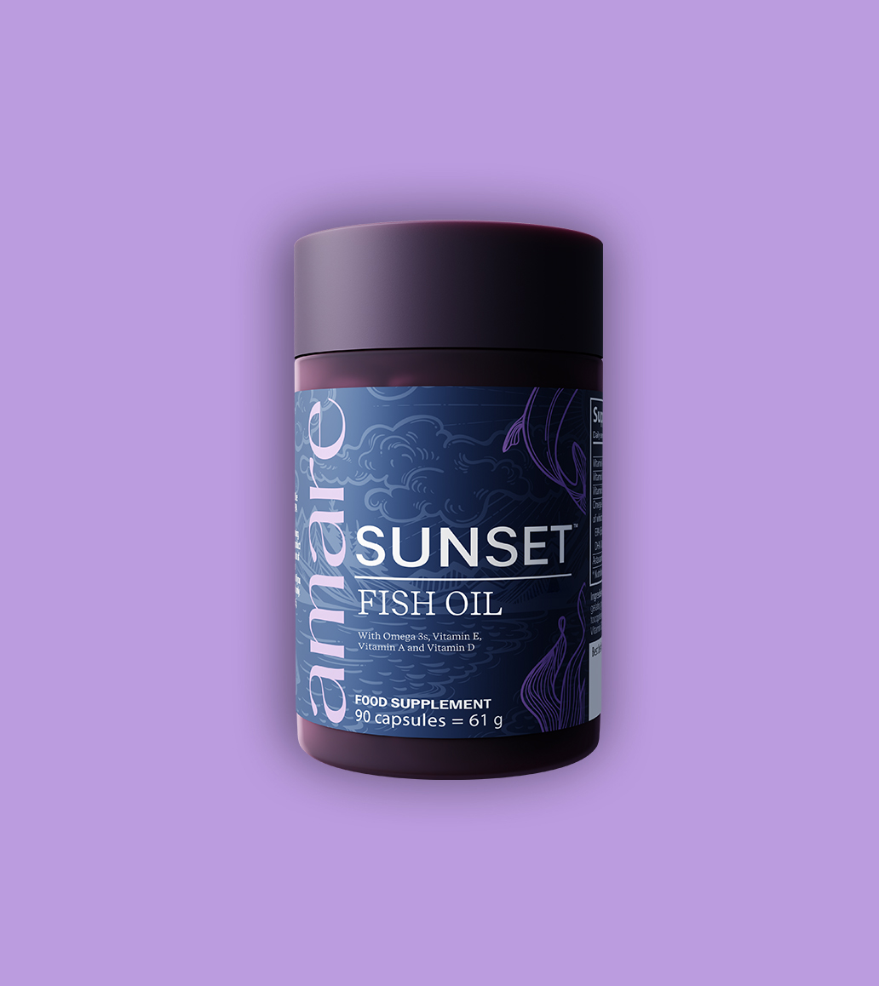
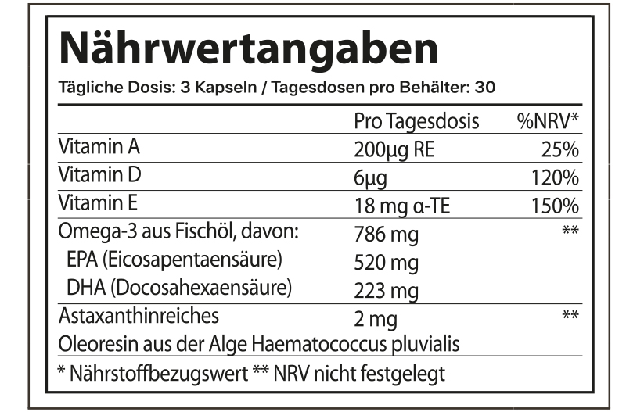
Amare Sunset™
Nährwertangaben
13
13
13
Copyright © 2025 Amare Global. Alle Rechte vorbehalten.

Slide 14
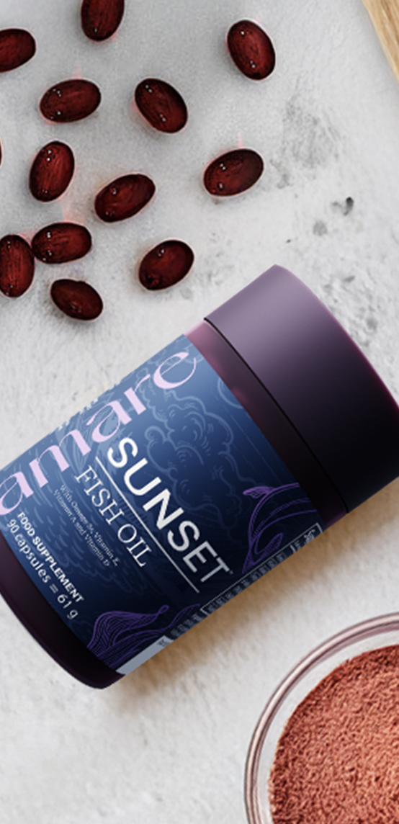

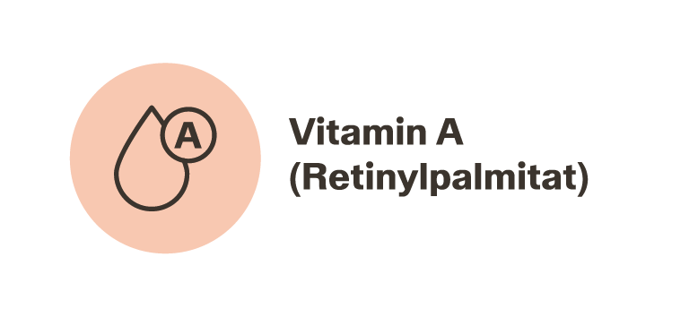

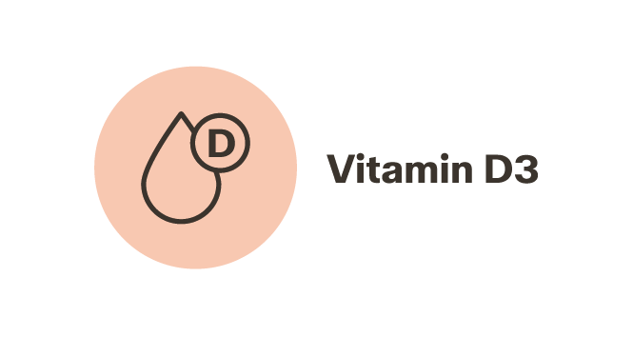
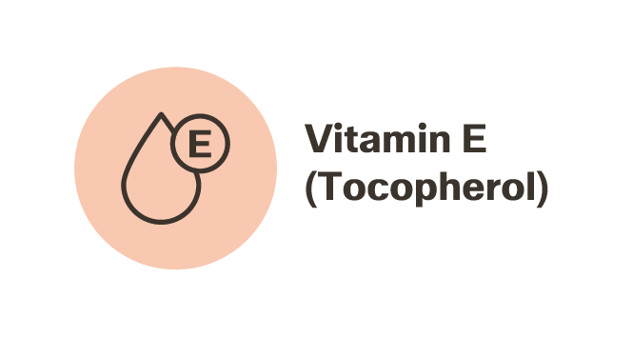
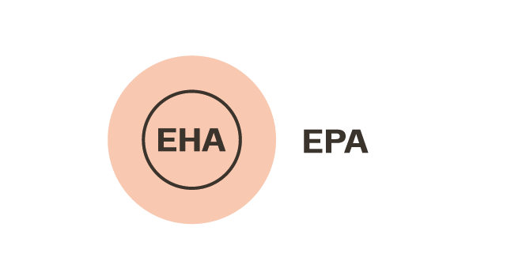

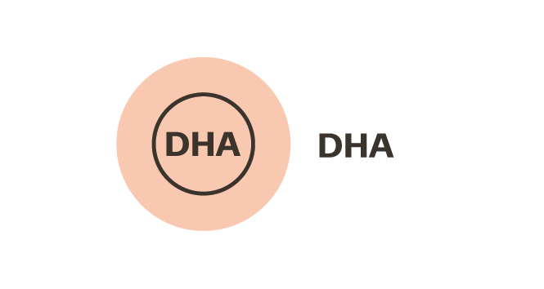
Amare Sunset™
Ingredients
Fischöl (Lachs und andere Fische), Kapselhülle (Fischgelatine), Reiskleieöl, Vitamin E (D-alpha-Tocopherol), Feuchthaltemittel (Glycerin), Astaxanthin, Vitamin A (Retinylpalmitat), Vitamin D3 (Cholecalciferol).
Für Allergene siehe die fettgedruckten Zutaten.
14
14
14
Copyright © 2025 Amare Global. Alle Rechte vorbehalten.

Slide 15
Sie können die Produktbroschüre in Ihrer Amtssprache erhalten: Amare Sunset™ EU-Produktbroschüre
Weitere Informationen finden Sie unter www.amare.com

Slide 16


